Slide 1
স্বাগতম

Slide 2
শিপন রুদ্র পাল
সহকারি শিক্ষক
বলদী আদর্শ বহুমুখী উচ্চ বিদ্যালয়
Email:paulshipon87@gmail.com
বিষয়-গণিত
শ্রেনি – ৮ম
অধ্যায়- সপ্তম
সময়-৪৫ মিনিট
পাঠ পরিচিতি

Slide 3
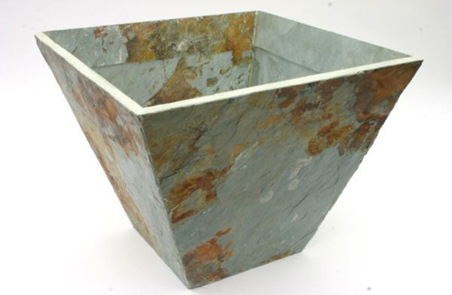
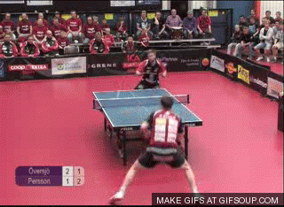
বিভিন্ন আকার বিশিষ্ট বস্তু দ্বারা চতুর্ভূজের জ্যামিতিক চিত্র
Notes:
পতাকার আকৃতি কেমন? মোবাইলের আকৃতি কেমন? পাত্রের প্রতি পাষ্ঠের হাহুর সংখ্যা কত? খেলার বোর্ডের আকৃতি কোন জ্যামিতিক চিত্র নির্দেশ করে?

Slide 4
চতুর্ভুজক্ষেত্রের ক্ষেত্রফল
Notes:
চিত্রটির কয়টি বাহু?ক্ষেত্রটির নাম কী? চতুর্ভুজগুলোর নাম কী কী? প্রত্যেক্টি ক্ষেত্রের আবদ্ধ অংশকে কী বলে? আজকের পাঠ ঘোষণা।

Slide 5
শিখনফল
এই পাঠ শেষে শিক্ষার্থীরা---
বিভিন্ন চতুর্ভুজক্ষেত্রের ক্ষেত্রফলের সূত্র ব্যাখ্যা করতে পারবে;
চতুর্ভুজ ক্ষেত্রের ক্ষেত্রফল নির্ণয় করতে পারবে;
ট্রাপিজাম ও রম্বসক্ষেত্রের ক্ষেত্রফলের সূত্র নির্ণয় করতে পারবে;

Slide 6
বর্গক্ষেত্র =সামান্তরিকক্ষেত্র =ত্রিভুজক্ষেত্র =ট্রাপিজিয়ামক্ষেত্র +ত্রিভুজক্ষেত্র
Notes:
চিত্রটিকে কী বলে? বর্গক্ষেত্রে কয়টি ত্রিভুজ আছে? বর্গক্ষেত্র থেকে কী তৈরি হল? সামান্তরিক থেকে কী তৈরি হল? ত্রিভুজ থেকে কী তৈরি হল?

Slide 7
a
A
D
AB=BC=CD=AD= a
বর্গক্ষেত্র
a
a
AB . BC = a . a = a²
B
C
a
বর্গক্ষেত্রের ক্ষেত্রফল = দৈর্ঘ্য × প্রস্থ = বাহু × বাহু = বাহু ^{২}
Notes:
চিত্রটিকে কী বলে? এর বাহুগুলোর মধ্যে সম্পর্ক কী? ক্ষেত্রটিকে কী বলে? বর্গক্ষেত্রের ক্ষেত্রফল নির্ণয়ের সূত্র ?

Slide 8
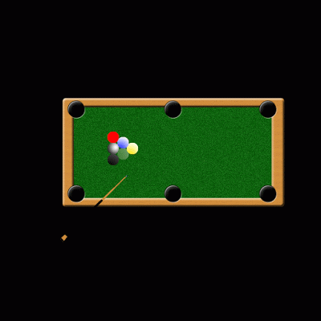
AD = BC = a
AB = CD = b
AD . CD = a . b = ab
a
A
D
b
b
C
B
a
আয়তক্ষেত্রের ক্ষেত্রফল = দৈর্ঘ্য × প্রস্থ

Slide 9
একক কাজ
৬ সেমি
A
B
৪ সেমি
D
C
ABCD এর ক্ষেত্রফল = কত ?

Slide 10
D
a
C
h
A
b
E
B
a
b
h
b
a
সামান্তরিকের ক্ষেত্রফল =( a +b) h
∴ ট্রাপিজিয়াম ক্ষেত্রের ক্ষেত্রফল = সমান্তরাল বাহুদ্বয়ের সমষ্টির গড় × উচ্চতা
Notes:
চিত্রটির নাম কী? ত্রাপিজিয়ামটির নাম কী? সমান্তরাল বাহুদ্বয় কী কী? উচ্চতা কত? ত্রাপিজিয়ামকে কী কী ক্ষেত্রে বিভক্ত করা হয়ছে? এদের নাম কী কী? সামান্তরিকের ক্ষেত্রফল কত? ত্রিভুজের ক্ষেত্রফল কত? ত্রাপিজিয়ামের ক্ষেত্রফল কত? ত্রাপিজিয়ামক্ষেত্রের ক্ষেত্রফল নির্ণয়ের সূত্র?

Slide 11
একক কাজ
a
h
b
চিত্রটিকে দুটি ত্রিভুজক্ষেত্রে বিভক্ত করে এর ক্ষেত্রফল নির্ণয় কর।

Slide 12
A
O
B
D
C
রম্বসক্ষেত্রের ক্ষেত্রফল = কর্ণদ্বয়ের গুণফলের অর্ধেক
Notes:
চিত্রটিকে কী বলে? রম্বসটির নাম কী? কর্ণদ্বয়ের দৈর্ঘ্য কত? কয়টি ত্রিভুজে বিভক্ত? প্রতিটি ত্রিভুজের নাম কী? প্রতিটি ত্রিভুজের ক্ষেত্রফল কত? রম্বসের ক্ষেত্রফল কত? রম্বসের ক্ষেত্রফল নির্ণয়ের সূত্র কী?

Slide 13
মূল্যায়ন
১। একটি কর্ণ দ্বারা কোনো বর্গক্ষেত্র কয়টি ত্রিভুজে বিভক্ত হয়?
দুইটি।
২। রম্বসের কর্ণদ্বয় পরস্পরকে কত কোণে ছেদ করে?
৯০^{০} বা সমকোণে।
৩। রম্বসের ক্ষেত্রফল নির্ণয়ের জন্য কী কী প্রয়োজন?
কর্ণদ্বয়ের দৈর্ঘ্য।
৪। ট্রাপিজিয়ামের ক্ষেত্রফল নির্ণয় করতে কী কী প্রয়োজন?
সমান্তরাল বাহুদ্বয়ের দৈর্ঘ্য ও উচ্চতা।
৫। ট্রাপিজিয়ামের ক্ষেত্রফল নির্ণয়ের সূত্র কী?
সমান্তরাল বাহুদ্বয়ের সমষ্টি গড় × উচ্চতা।
Notes:
সময়—৫ মিনিট।। শিক্ষক সঠিক উত্তর শিক্ষার্থী দ্বারা বোর্ডে লেখাতে পারেন।

Slide 14
বাড়ির কাজ
একটি রম্বস ও একটি ট্রাপিজিয়ামকে দুটি ত্রিভুজক্ষেত্রে
বিভক্ত করে এর ক্ষেত্রফল নির্ণয়ের সূত্র গঠন কর।

Slide 15
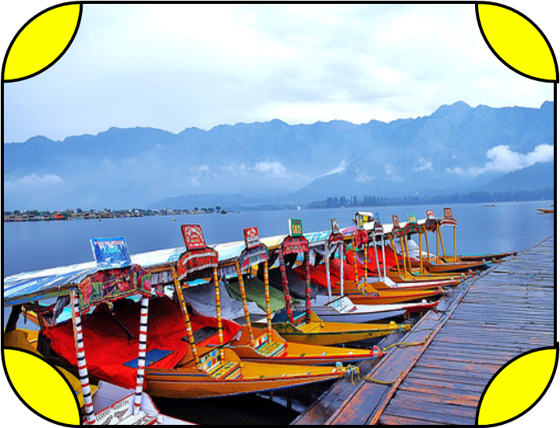
ধন্যবাদ

